Slide 1
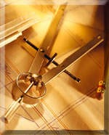
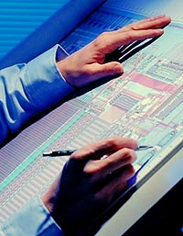
طرق الاسقاط
PROJECTION METHODS

Slide 2
طرق الاسقاط
PROJECTION METHODS
Perspective
Parallel
Oblique
Orthographic
Axonometric
Multiview

Slide 3
نظريـــــة الاســــقاط
PROJECTION THEORY
نظرية الاسقاط تستخدم للتمثيل بالرسم الاجسام ثلاثية الابعاد
على وسط ثنائي الابعاد (الورق ، شاشة الكمبيوتر)
نظرية الاسقاط تعتمد على متغيرين:
خطوط النظر Line of sight
2) مستوى الاسقاط Plane of projection

Slide 4
خطوط النظر (LOS) هي اشعة وهمية للضوء بين عين
الراصد والجسم.
متجهة الى
نقطة واحدة
و
متوازية
هناك نوعين من خطوط النظر (LOS):
Parallel projection
Perspective projection
Line of sight
Line of sight

Slide 5
مستوى الاسقاط هو مستوى وهمي يتم انشاء الصور عليه
يتم تكوين الصور من خلال توصيل نقاط اختراق خطوط النظر LOS
لمستوى الاسقاط.
Parallel projection
Perspective projection
Plane of projection
Plane of projection

Slide 6
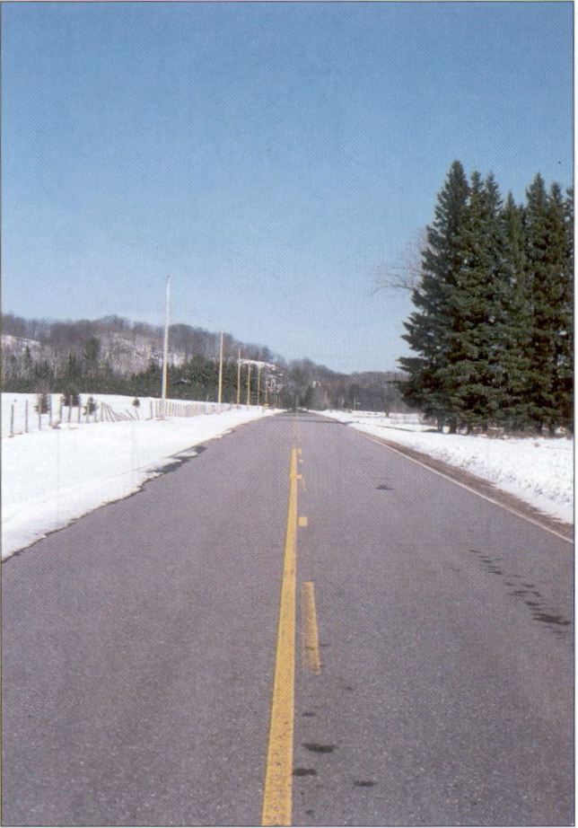
عيوب الاسقاط المنظوري
Disadvantage of Perspective Projection
الاسقاط المنظوري لا يستخدم من قبل المهندسين لتصنيع الاجزاء بسبب :
صعوبة الرســـــم.
عدم اعطاء الاحجام والاشكال الدقيقة.
Width is distorted

Slide 7
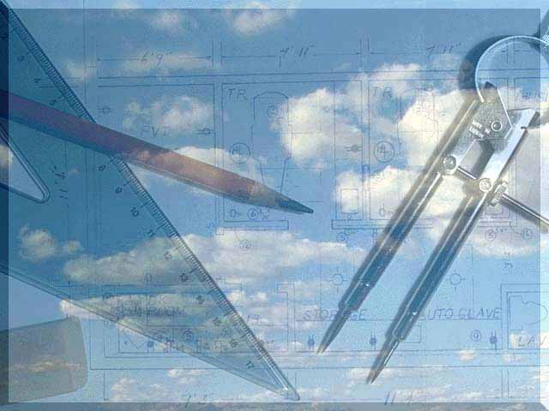
الاسقاط المتعامد
Orthographic
Projection

Slide 8
الاسقاط المتعامد
Orthographic projection
كلمة Orthographic اتت من كلمة يونانية تعني كتابة او رسم بشكل مستقيم. هذا الاسقاط يظهر الجسم كما يشاهد من الامام، اليمين، اليسار، الاعلى، الاسفل، او الخلف، وهي عادة ترتب نسبة الى بعضها البعض استنادا الى قاعدة الاسقاط في الزاوية الاولى او الاسقاط في الزاوية الثالثة.

Slide 9
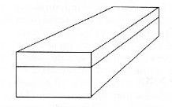

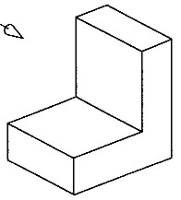
تصويريا
Pictorial
التمثيل ثلاثي الابعاد
  نقطة واحدة One-point
    نقطة تلاشي واحدة one vanishing point
    الخطوط غير العمودية او غير الافقية تلتقي في نقطة واحدة على مسافة
  نقطتين او ثلاث نقاط Two-point or Three-point
    نقطتين او ثلاث نقاط تلاشي two or three vanishing points
      مع نقطتي تلاشي، الخطوط العمودية او الافقية تكون متوازية ولكن ليس كليهما.
      مع ثلاث نقاط تلاشي ، لاتوجد خطوط متوازية.
  المنظور Isometric
    الرسم يظهر زاوية الجسم، الخطوط المتوازية في الجسم تكون متوازية في الرسم.
    يظهر كثلاثي الابعاد ، ولكن لاتوجد نقاط تلاشي

Slide 10
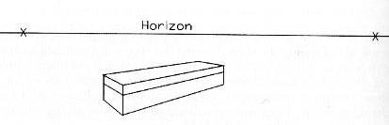
One-point
Two-Point

Slide 11
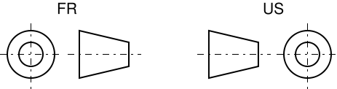
Symbols for Third Angle (right)or First Angle (left).
First angle projection is the ISO standard and is primarily used in Europe. The 3D object is projected into 2D "paper" space as if you were looking at an X-ray of the object: the top view is under the front view, the right view is at the left of the front view.
Third angle projection is primarily used in the United States and Canada, where it is the default projection system according to BS 8888:2006, the left view is placed on the left the top view on the top.

Slide 12
MEANING
Orthographic projection is a parallel projection technique
in which the parallel lines of sight are perpendicular to the
projection plane
Object views from top
1
2
1
5
2
3
4
5
3
4
Projection plane

Slide 13
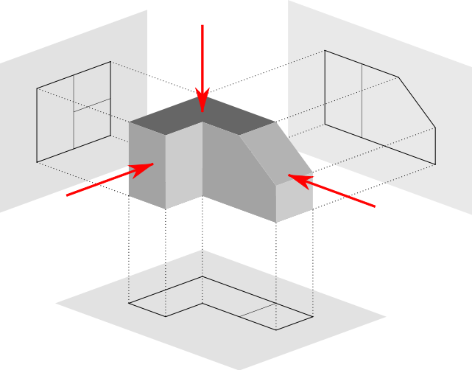
Image of a part represented in First Angle Projection

Slide 14
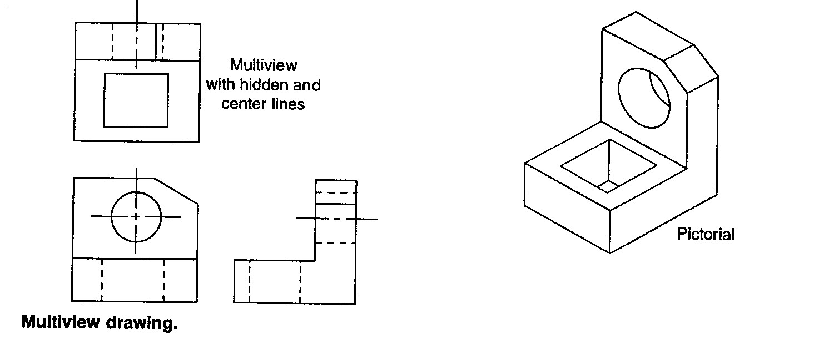
Orthographic / Multiview
Draw object from two / three perpendicular views
What it looks like pictorially
/ Orthographic

Slide 15
ORTHOGRAPHIC VIEW
Orthographic view depends on relative position of the object
to the line of sight.
Rotate
Two dimensions of an
object is shown.
Tilt
More than one view is needed
to represent the object.
Multiview drawing
Three dimensions of an object is shown.
Axonometric drawing

Slide 16
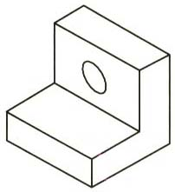
Multiview Drawing
Advantage
It represents accurate shape and size.
Disadvantage
Require practice in writing and reading.
Example
Multiviews drawing (2-view drawing)

